Slide 1
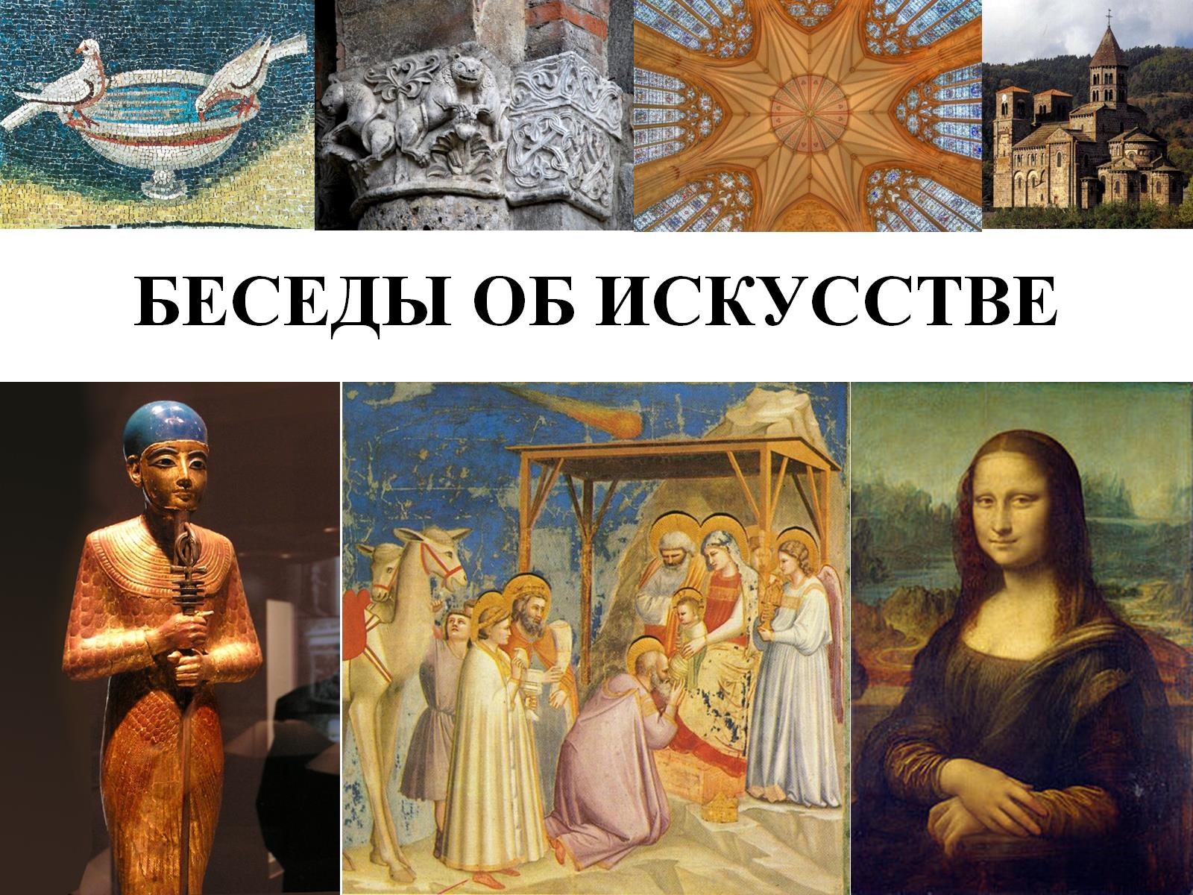
БЕСЕДЫ ОБ ИСКУССТВЕ

Slide 2
Домашнее Задание. Март
ПОРТРЕТ
Внимательно посмотреть видеофильмы
Записать тему - портрет,
авторов картин и их названия в тетрадь.
Напиши, пожалуйста, какая из картин тебе больше понравилась и почему.
Зарисуй, пожалуйста, композицию одного из портретов.
Успехов!

Slide 3
Образовательная программа «В музей без поводка»
для самостоятельного просмотра:
В музей - без поводка / Владимир Боровиковский "Портрет М.И. Лопухиной"
https://www.youtube.com/watch?v=7Ji7Zg8N8Yc
В музей - без поводка / Карл Брюллов "Портрет графини Ю.П. Самойловой"
https://www.youtube.com/watch?v=1arXLyR9UQU&list=PL7-HjpAkkDILPd02bWfS6JcuJgxcYVSnH&index=1
В музей - без поводка / Карл Брюллов "Всадница"
https://www.youtube.com/watch?v=qCDABcqtKrs&list=PL7-HjpAkkDILPd02bWfS6JcuJgxcYVSnH&index=4
В музей - без поводка / Зинаида Серебрякова "За завтраком"
https://www.youtube.com/watch?v=MufxjBrxFAA
В музей - без поводка / Илья Репин "Портрет П. М. Третьякова"
https://www.youtube.com/watch?v=gSdty9xHNGU
В музей - без поводка / Валентин Серов "Девочка с персиками"
https://www.youtube.com/watch?v=lXPjzU4j48o&list=PL7-HjpAkkDILPd02bWfS6JcuJgxcYVSnH&index=13
В музей - без поводка / Константин Коровин "Портрет Ф. И. Шаляпина"
https://www.youtube.com/watch?v=jpgNpID8C7I
В музей - без поводка / Томас Гейнсборо "Портрет мистера Эндрюса с женой"
https://www.youtube.com/watch?v=n62Yc9X0mK4
В музей - без поводка / Анри Руссо "Автопортрет"
https://www.youtube.com/watch?v=T3HeucDaxkk

